Slide 1



Брошюра
«БЮДЖЕТ ДЛЯ ГРАЖДАН» к решению Совета народных депутатов Муромского района от 16.12.2020 № 78 «О бюджете Муромского района на 2021 год и на плановый период 2022 и 2023 годов» с изменениями от 18.11.2021 № 83
Муниципальное образование
Муромский район
Владимирской области

Slide 2

Вводная часть
Бюджет Муромского района утвержден решением Совета народных депутатов Муромского района от 16.12.2020 № 78 «О бюджете Муромского района на 2021 год и на плановый период 2022 и 2023 годов» .
Решением Совета народных депутатов от 25.11.2020 № 73 «О назначении публичных слушаний по проекту решению Совета народных депутатов Муромского района «О бюджете Муромского района на 2021 год и на плановый период 2022 и 2023 годов» назначены и проведены публичные слушания 10 декабря 2020 года .
.

Slide 3
Основные понятия
Бюджет – форма образования и расходования денежных средств, предназначенных для финансового обеспечения задач и функций государства и местного самоуправления.
Очередной финансовый год – год, следующий за текущим финансовым годом.
Плановый период – два финансовых года, следующие за очередным финансовым годом.
Бюджетная система – основанная на экономических отношениях и государственном устройстве, регулируемая нормами права совокупность бюджетов различных территориальных уровней.
Доходы бюджета – денежные средства, поступающие в бюджет в соответствии с законодательством.
Расходы бюджета – выплачиваемые из бюджета денежные средства, которые направляются на финансовое обеспечение задач и функций государства и местного самоуправления.
Бюджетные ассигнования – предельные объемы денежных средств, предусмотренных в соответствующем финансовом году для исполнения бюджетных обязательств.
Бюджетные обязательства - обязанность расходования средств бюджета в течение определенного срока, возникающая в соответствии с законом (решением) о бюджете и со сводной бюджетной росписью.
Муниципальный долг - долговые обязательства, принятые на себя муниципальным образованием.
Межбюджетные отношения – это финансовые отношения между федеральными органами власти, органами власти субъектов РФ и муниципальными образованиями по вопросам регулирования бюджетных правоотношений, организации и осуществления бюджетного процесса.
Межбюджетные трансферты – денежные средства, перечисляемые из одного бюджета бюджетной системы РФ другому.

Slide 4
Консолидированный бюджет - свод бюджетов всех уровней бюджетной системы на соответствующей территории.
Структура консолидированного бюджета Российской Федерации
Консолидированный бюджет Российской Федерации
Федеральный бюджет
Консолидированный бюджет субъекта РФ
Бюджет субъекта РФ
Местные бюджеты
Бюджет городского округа
Консолидированные бюджеты муниципальных районов
Бюджет муниципального района
Бюджет городских поселений
Бюджет сельских поселений
Структура консолидированного бюджета муниципального образования Муромский район
Бюджет Муромского района
Бюджет
муниципального образования
Борисоглебское
Бюджет
муниципального образования
Ковардицкое

Slide 5
Бюджетный процесс
Представляет собой деятельность по составлению проекта бюджета, его рассмотрению, утверждению, исполнению, составлению отчета об исполнении и его утверждению.
ЭТАПЫ БЮДЖЕТНОГО ПРОЦЕССА
Разработка проекта бюджета
Рассмотрение проекта бюджета
Утверждение бюджета
Исполнение бюджета
Рассмотрение и утверждение отчета об исполнении бюджета
Основы составления проекта бюджета района
Положения послания Президента Российской Федерации Федеральному Собранию Российской Федерации, определяющих бюджетную политику
Основные направления бюджетной и налоговой политики района
Бюджетный прогноз (проект бюджетного прогноза, проект изменений бюджетного прогноза) на долгосрочный период по Муромскому району
Прогноз социально – экономического развития района
Муниципальные
программы (проекты муниципальных программ) Муромского района
Определение основных приоритетов и направлений
финансирования расходов бюджета района
Определение основных объемов доходов
бюджета района

Slide 6


Граждане и предприятия Муромского района – участники бюджетного процесса
Граждане – НДФЛ, транспортный налог с физических лиц
Получают социальные
гарантии – расходная часть бюджета (образование,
ЖКХ, культура, физическая
культура и спорт и другие направления социальных гарантий населению)
Помогают формировать доходную часть бюджета
(налоговые
доходы)
как налогоплательщики
как получатели социальных гарантий
Организации,
предприниматели – акцизы, УСН, ЕНВД, ЕСХН, налог, взимаемый при патентной системе налогообложения
Участие гражданина в бюджетном процессе
1
Публичные слушания по проекту бюджета района
2
Публичные слушания по отчету об исполнении бюджета района
Публичные обсуждения муниципальных программ Муромского района
(проект муниципальной программы размещается на официальном сайте администрации Муромского района в сети Интернет с указанием дат начала и окончания приема предложений на срок не более чем 10 дней)
3

Slide 7

Структура бюджета
Бюджет состоит из трех основных частей: доходов, расходов и источников финансирования дефицита бюджета.
Схематично бюджет можно изобразить следующим образом:
Налоговые доходы
поступления в бюджет от уплаты налогов, установленных Налоговым кодексом РФ, а также пеней и штрафов по ним
Общегосударственные вопросы
Неналоговые доходы
поступления от уплаты пошлин и сборов, установленных законодательством РФ, за пользование природными ресурсами,
доходов от использования и продажи имущества, находящегося в государственной или муниципальной собственности, а также штрафов за нарушение законодательства
Национальная безопасность и правоохранительная деятельность
ДОХОДЫ
Национальная экономика
Жилищно-коммунальное хозяйство
Безвозмездные поступления
Дотации, субсидии, субвенции, иные межбюджетные трансферты из бюджетов других уровней, а также безвозмездные поступления от физических и юридических лиц, в том числе добровольные пожертвования
Образование
РАСХОДЫ
Культура, кинематография
Социальная политика
Физическая культура и спорт
Средства массовой информации
ИСТОЧНИКИ ФИНАНСИРОВАНИЯ ДЕФИЦИТА БЮДЖЕТА
Источники внутреннего финансирования дефицита бюджета
Обслуживание государственного и муниципального долга
Межбюджетные трансферты

Slide 8
ДОХОДЫ – РАСХОДЫ = ДЕФИЦИТ (ПРОФИЦИТ)
ДОХОДЫ
РАСХОДЫ
ДОХОДЫ
РАСХОДЫ
ДЕФИЦИТ
(расходы больше доходов)
При превышении расходов над доходами принимается решение об источниках покрытия дефицита (например, использовать остатки, взять в долг).
ПРОФИЦИТ
(доходы больше расходов)
При превышении доходов над расходами принимается решение, как их использовать (например, накапливать резервы, остатки, погашать долг).
Муниципальный долг
Долговым обязательством, входящим в структуру муниципального долга Муромского района на 2021 год и плановый период 2022 и 2023 годов, являются кредиты, полученные из областного бюджета.
Учет и регистрация муниципальных долговых обязательств осуществляется в муниципальной долговой книге.
В муниципальную долговую книгу вносятся сведения об объеме долговых обязательств по видам этих обязательств, дате их возникновения и исполнения полностью или частично, формах обеспечения обязательств.

Slide 9




Межбюджетные отношения
Межбюджетные трансферты
Субвенции
(от лат. «Subvenire» - приходить на помощь)
межбюджетные трансферты, предоставляемые бюджетам субъектов РФ в целях финансового обеспечения расходных обязательств субъектов РФ и (или) муниципальных образований, возникающих при выполнении полномочий Российской Федерации, переданных для осуществления органам государственной власти субъектов РФ и (или) органам местного самоуправления в установленном порядке
Дотации
(от лат. «Dotatio» -дар, пожертвование)
межбюджетные трансферты, предоставляемые на безвозмездной и безвозвратной основе без установления направлений условий их использования
Субсидии
(от лат. «Subsiduim» - поддержка)
межбюджетные трансферты, предоставляемые бюджетам субъектов РФ в целях софинансирования расходных обязательств, возникающих при выполнении полномочий органов государственной власти субъектов Российской Федерации по предметам ведения субъектов Российской Федерации и предметам совместного ведения Российской Федерации и субъектов Российской Федерации, и расходных обязательств по выполнению полномочий органов местного самоуправления по вопросам местного значения.
Формы межбюджетных трансфертов, предоставляемых бюджетам муниципальных образований из бюджета Муромского района:
дотации из бюджета Муромского района на выравнивание бюджетной обеспеченности поселений ;
межбюджетные трансферты, передаваемые бюджетам муниципальных образований на осуществление части полномочий по решению вопросов местного значения в соответствии с заключенными соглашениями;
субвенции бюджетам муниципальных районов на осуществление полномочий органов государственной власти Владимирской области по расчету и предоставлению дотаций бюджетам городских, сельских поселений за счет средств областного бюджета;
субсидии бюджетам муниципальных образований.

Slide 10
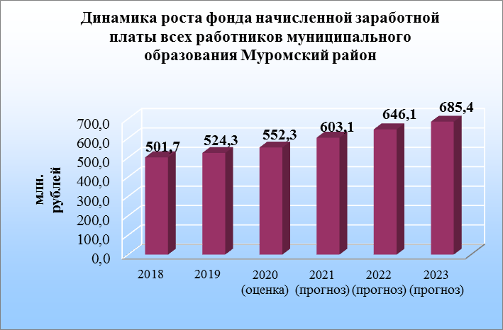
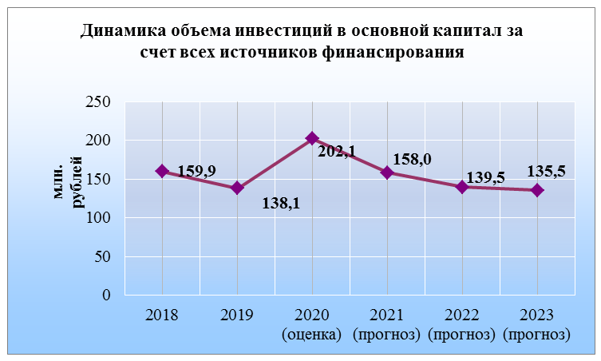
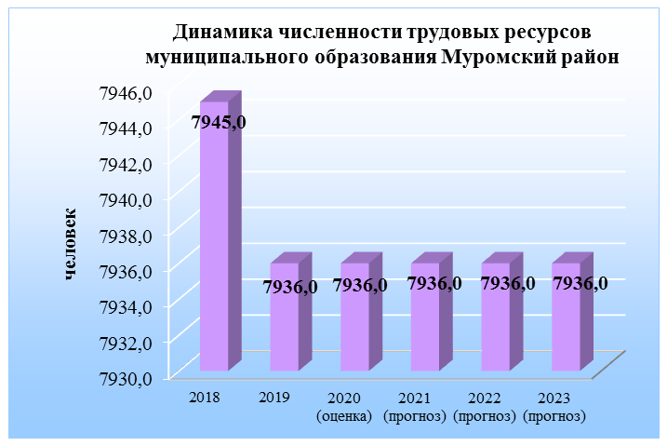
Основные экономические показатели развития экономики муниципального образования Муромский район

Slide 11
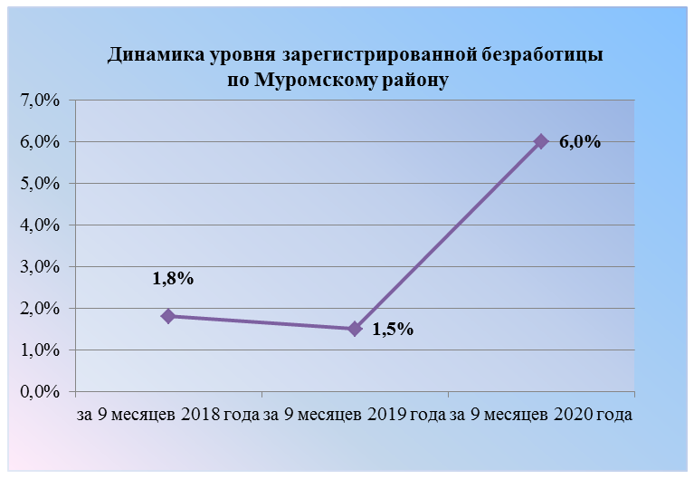
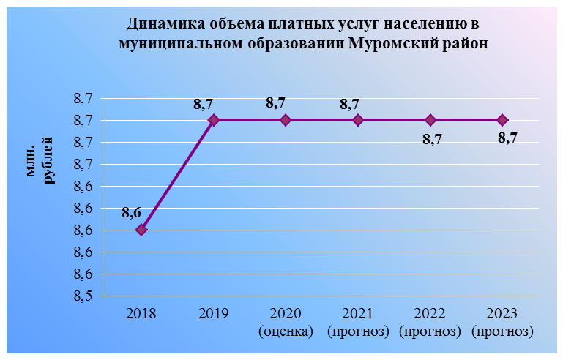
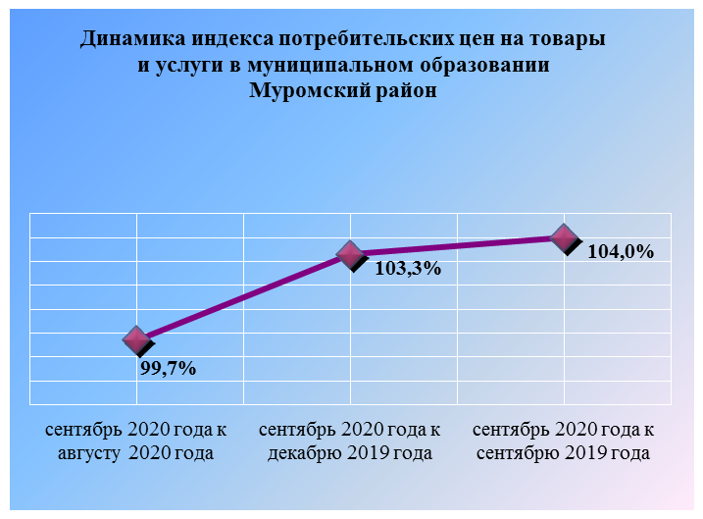
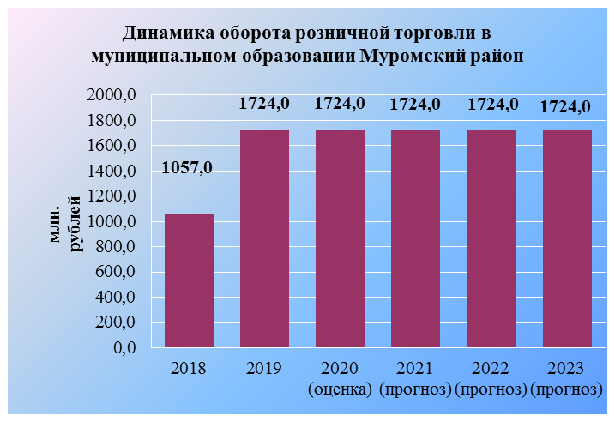

Slide 12
Общие характеристики доходов и расходов бюджета района
Основные характеристики бюджета Муромского района на 2020-2023 годы
Показатель | 2020 год, (план на 01.11.2020) | 2021 год |  | 2022 год |  | 2023 год
 |  | сумма, тыс. рублей | % к предыдущему году | сумма, тыс. рублей | % к предыдущему году | сумма, тыс. рублей | % к предыдущему году
Доходы - всего, | 516421,53 | 472146,70 | 91,4 | 342582,00 | 72,6 | 327219,40 | 95,5
налоговые | 59787,00 | 60980,00 | 102,0 | 61955,00 | 101,6 | 63430,00 | 102,4
неналоговые | 17935,00 | 5890,00 | 32,8 | 5946,00 | 101,0 | 5874,00 | 98,8
безвозмездные поступления | 438699,53 | 405276,70 | 92,4 | 274681,00 | 67,8 | 257915,40 | 93,9
Расходы - всего, | 520114,8 | 469483,3 | 90,3 | 342582,0 | 73,0 | 327219,4 | 95,5
в том числе условно утверждаемые |  |  |  | 4200,0 |  | 7800,0 | 185,7
адресная инвестиционная программа | 146799,7 | 120042,9 | 81,8 | 26498,2 | 22,1 | 22476,7 | 84,8
Дефицит (-)/Профицит (+) | -3693,2 | 2663,4
Источники финансирования дефицита бюджета - всего, | 3693,2 | -2663,4
кредиты, всего
в т.ч. - от кредитных организаций: - получение |  | 3276,6
- погашение
- от других бюджетов бюджетной системы: - получение
- погашение | -3960,0 | -5940,0
изменение остатков средств бюджета | 7653,2

Slide 13
Сведения об объеме и структуре муниципального долга Муромского района и расходов на его обслуживание, дефиците бюджета и источниках его финансирования в 2021-2023 годах
Наименование показателя | Ограничение, установленное Бюджетным кодексом Российской Федерации | Значение показателя
 |  | тыс. рублей | % | тыс. рублей | % | тыс. рублей | %
Верхний предел муниципального долга Муромского района | Не должен превышать утвержденный общий объем доходов местного бюджета без учета утвержденного объема безвозмездных поступлений и (или) поступлений налоговых доходов по дополнительным нормативам отчислений от налога на доходы физических лиц. | на 01.01.2022 года |  | на 01.01.2023 года |  | на 01.01.2024 года
 |  | 3276,60 | 4,9% | 3276,60 | 4,9% | 3276,60 | 4,9%
в том числе:
- бюджетные кредиты, привлеченные в бюджет Муромского района от других бюджетов бюджетной системы Российской Федерации | Х | - | Х | - | Х | - | Х
- кредиты, полученные от кредитных организаций | Х | - | Х | - | Х | - | Х
- муниципальные гарантии | Х | - | Х | - | Х | - | Х
 |  | 2021 год |  | 2022 год |  | 2023год
Обслуживание государственного и муниципального долга | Не должен превышать 15 процентов объема расходов бюджета района, за исключением объема расходов, которые осуществляются за счет субвенций, предоставляемых из бюджетов бюджетной системы Российской Федерации. | 47,00 | 0,07% | 173,00 | 0,26% | 173,00 | 0,26%
Дефицит (-)/профицит(+) бюджета Муромского района | Дефицит местного бюджета не должен превышать 10 процентов утвержденного общего годового объема доходов местного бюджета без учета утвержденного объема безвозмездных поступлений и (или) поступлений налоговых доходов по дополнительным нормативам отчислений. | 2663,40 | Х |  | Х |  | Х
Источники внутреннего дефицитов бюджетов | Х | -2663,40 | Х |  | Х |  | Х
Разница между привлеченными и погашенными муниципальным образованием кредитами от кредитных организаций валюте Российской Федерации | Х | 3276,60 | Х |  | Х |  | Х
Разница между привлеченным и погашенными муниципальным образованием в валюте Российской Федерации бюджетными кредитами, представленными местному бюджету другими бюджетами бюджетной системы Российской Федерации | Х | -5940,00 | Х |  | Х |  | Х
Изменение остатков средств на счетах по учету средств бюджета | Х | - | Х |  | Х |  | Х

Slide 14
Доходы бюджета Муромского района на 2021 год и на плановый период 2022 и 2023 годов
Особенности формирования бюджета Муромского района на 2021 год и на плановый период 2022 и 2023 годов
Доходы бюджета Муромского района
Прогноз налоговых и неналоговых доходов бюджета района сформирован в соответствии с бюджетным законодательством Российской Федерации, законодательством о налогах и сборах, законодательством об иных обязательных платежах (ст.39 Бюджетного кодекса).
При расчете прогнозируемого объема доходов бюджета района учитывалось действующее законодательство с учетом изменений, внесенных в налоговое и бюджетное законодательство и вступающих в силу с 01 января 2021 года.
Основой составления прогноза доходов бюджета Муромского района на 2021 год и на плановый период 2022 и 2023 годов являются:
послание Президента Российской Федерации Федеральному Собранию Российской Федерации
прогноз социально-экономического развития Муромского района до 2023 года
основные направления бюджетной и налоговой политики Муромского района и других исходных данных для составления проекта бюджета Муромского района на 2021 год и на плановый период 2022 и 2023 годов, утвержденные постановлением Главы администрации Муромского района

Slide 15
При оценке параметров налоговых и неналоговых доходов бюджета района на 2021 год и на плановый период 2022 и 2023 годов учитывалась передача с областного на муниципальный уровень:
налога на доходы физических лиц в бюджеты муниципальных районов по нормативу 33%
доходов от акцизов на нефтепродукты в бюджеты муниципального района, осуществляющих полномочия в сфере дорожного хозяйства, по дифференцированным нормативам отчислений исходя из зачисления в местные бюджеты 10% налоговых доходов консолидированного бюджета области от указанного налога
налога, взимаемого в связи с применением упрощенной системы налогообложения, в бюджеты муниципальных районов по нормативу 33,2% (в том числе по дифференцированным нормативам отчислений в бюджет района, установленными проектом Закона Владимирской области «Об областном бюджете на 2021 год и на плановый период 2022 и 2023 годов» в размере 8,2 % на 2021 – 2023 годы)
налога на профессиональный доход в бюджеты муниципальных районов по нормативу 100%
транспортного налога с физических лиц - в бюджеты муниципальных районов от сельских поселений – 50 процентов
платы за негативное воздействие на окружающую среду - в бюджеты муниципальных районов в размере 100 процентов

Slide 16
Структура доходов бюджета Муромского района
в 2019 – 2023 годах, тыс. рублей

Slide 17
Налоговые и неналоговые доходы бюджета района
Налог на доходы физических лиц 33476,0 тыс. рублей (50,1%)
Транспортный налог с физических лиц – 7823,0 тыс. рублей (11,7%)
Налоговые и неналоговые доходы бюджета района в 2021 году 66870,0 тыс. рублей
Неналоговые доходы – 5890,0 тыс. рублей (8,8%)
Налоги, уплачиваемые гражданами – 41299,0 тыс. рублей (61,8%)
Налоги, уплачиваемые организациями и предпринимателями – 19681,0 тыс. рублей (29,4%)
Аренда земельных участков – 2450,0 тыс. рублей (3,7%)
Акцизы на нефтепродукты – 11007,0 тыс. рублей (16,5%)
Доходы от продажи земельных участков–3000,0 тыс. рублей (4,5%)
Упрощенная система налогообложения – 6146,0 тыс. рублей (9,2%)
Штрафы, санкции, возмещение ущерба–163,0 тыс. рублей (0,2%)
Плата за негативное воздействие на окружающую среду–140,0 тыс. рублей (0,2%)
Патентная система налогообложения-1292,0 тыс. рублей (1,9%)
Аренда имущества–107,0 тыс. рублей (0,2%)
Единый налог на вмененный доход -1100,0 тыс. рублей (1,6%)
Доходы от перечисления части прибыли унитарными предприятиями–18,0 тыс. рублей
Единый сельскохозяйственный налог-136,0 тыс. рублей (0,2%)
Доходы от компенсации затрат–12,0 тыс. рублей

Slide 18
Объем налоговых и неналоговых доходов в 2020 году ожидается с ростом к уровню 2019 года на 25,7 % или в сумме 77722,0 тыс. рублей, что объясняется увеличением доходов от продажи земельных участков, государственная собственность на которые не разграничена.
Налоговые и неналоговые доходы бюджета района в 2021 году планируются в сумме 66870,0 тыс. рублей и уменьшится на сумму 10852,0 тыс. рублей (-14,0 %) против 2020 года.
Объем налоговых и неналоговых доходов в 2022 году составит сумму 67901,0 тыс. рублей (101,5 % к 2021 году), в 2023 году – 69304,0 тыс. рублей (102,1 % к 2022 году).
Снижение суммы налоговых и неналоговых доходов в 2021 году к уровню 2020 года обусловлено снижением ожидаемого поступления доходов от продажи земельных участков, государственная собственность на которые не разграничена.
Наибольший удельный вес в структуре налоговых и неналоговых доходов занимают:
- налог на доходы физических лиц (в 2021 году – 50,1 %, в 2022 году – 51,3 %, в 2023 году – 52,4 %,);
- акцизы на нефтепродукты (в 2021 году – 16,5 %, в 2022 году –16,2 %, в 2023 году – 15,9 %);
транспортный налог с физических лиц (в 2021 году – 11,7 %, в 2022 году –11,8 %, в 2023 году – 11,6%);
налог, взимаемый в связи с применением упрощенной системы налогообложения (в 2021 году – 9,2%, в 2022 году – 9,3%, в 2023 году – 9,1%);
- доходы от продажи земельных участков (в 2021 году – 4,5%, в 2022 году – 4,4%, в 2023 году – 4,3%).

Slide 19
Объем и структура налоговых доходов бюджета Муромского района
в 2019 – 2023 годах , тыс. рублей
Структуру налоговых доходов составляют налог на доходы физических лиц, акцизы на нефтепродукты, налоги на совокупный доход, транспортный налог с физических лиц.
В состав налогов на совокупный доход входят: налог, взимаемый в связи с применением упрощенной системы налогообложения, единый налог на вмененный доход (отменен с 2021 года), единый сельскохозяйственный налог, налог, взимаемый в связи с применением патентной системы налогообложения и налог на профессиональный доход.

Slide 20
Объем и структура неналоговых доходов бюджета Муромского района
в 2019 – 2023 годах, тыс. рублей
Снижение объема неналоговых доходов объясняется уменьшением доходов от продажи земельных участков, государственная собственность на которые не разграничена, а также изменением порядка зачисления штрафных санкций в бюджет района с 2020 года.
Структуру неналоговых доходов составляют доходы от использования имущества, находящегося в государственной и муниципальной собственности, плата за негативное воздействие на окружающую среду, доходы от компенсации затрат, доходы от продажи материальных и нематериальных активов, штрафы, санкции, возмещение ущерба.

Slide 21
Доходы бюджета района на 1 жителя
Период | Налоговые и неналоговые доходы бюджета района, тыс. рублей | Численность населения, человек | Доходы бюджета на 1 жителя, рублей
2019 год | 61807,0 | 15898 | 3887,7
2020 год | 77722,0 | 15721 | 4943,8
2021 год | 66870,0 | 15512 | 4310,9
2022 год | 67901,0 | 15512 | 4377,3
2023 год | 69304,0 | 15512 | 4467,8
Динамика налоговых и неналоговых доходов бюджета района на 1 жителя, рублей
По прогнозным данным среднедушевой доход к 2023 году достигнет уровня 4467,8 рублей на 1 жителя.

Slide 22
Нормативы зачисления налоговых доходов в бюджет Муромского района в 2019– 2023 годах, %
Налоги и сборы, установленные законодательством | 2019 год | 2020 год | 2021 год | 2022 год | 2023 год
Налог на доходы физических лиц | 46 | 46 | 46 | 46 | 46
Доходы от уплаты акцизов на нефтепродукты | 10 | 10 | 10 | 10 | 10
Налог, взимаемый в связи с применением упрощенной системы налогообложения | 15 | 25 | 33,2 | 33,2 | 33,2
Единый налог на вмененный доход | 100 | 100 | 0 | 0 | 0
Единый сельскохозяйственный налог | 70 | 70 | 70 | 70 | 70
Налог, взимаемый в связи с применением патентной системой налогообложения | 100 | 100 | 100 | 100 | 100
Налог на профессиональный доход | 0 | 0 | 0 | 100 | 100
Транспортный налог с физических лиц | 0 | 50 | 50 | 50 | 50
Госпошлина (в зависимости от установленных полномочий) | 100 | 100 | 100 | 100 | 100

Slide 23
Доходы дорожного фонда Муромского района
В целях финансового обеспечения дорожной деятельности в составе бюджета района сформирован дорожный фонд Муромского района.
Объем дорожного фонда утверждается в размере не менее прогнозируемого объема доходов бюджета района от:
акцизов на нефтепродукты, подлежащие распределению между бюджетами субъектов Российской Федерации и местными бюджетами с учетом установленных дифференцированных нормативов отчислений в местный бюджет. Размеры указанных дифференцированных нормативов устанавливаются, исходя из протяженности автомобильных дорог местного значения, находящихся в собственности муниципальных образований и утверждены областным Законом от 10 октября 2005 года № 139-ОЗ в размере 10 % налоговых доходов консолидированного бюджета Владимирской области от указанного налога;
транспортного налога с физических лиц, поступающего в местный бюджет;
поступлений в виде субсидий, субвенций из бюджетов бюджетной системы Российской Федерации на финансовое обеспечение дорожной деятельности в отношении автомобильных дорог общего пользования местного значения Муромского района.
Итого ДФ:
31941,0
Объем доходов дорожного фонда района на 2021 год прогнозируется ниже плановых назначений 2020 года (без учета субсидий) на 1,3 % и составят сумму 18830,0 тыс. рублей, на плановый период 2022-2023 годов в суммах 19026,0 тыс. рублей и 19026,0 тыс. рублей соответственно.
Уменьшение дорожного фонда в 2021 году обусловлено снижением дифференцированных нормативов отчислений от акцизов на нефтепродукты с 0,2785 в 2020 году до 0,2732 в 2021 году, которые рассчитываются с учетом протяженности и видов покрытия автомобильных дорог общего пользования местного значения муниципальных образований.

Slide 24
Структура безвозмездных поступлений бюджета Муромского района
в 2019 – 2023 годах, тыс. рублей
Итого:
341591,4
+28,4%
Итого:
438699,5
-7,6%
Итого:
405276,7
-32,2%
Итого:
274681,0
-6,1%
Итого:
257915,4
-153,1 (-0,1%)
-355,7 (-0,1%)
Безвозмездные поступления от других бюджетов бюджетной системы Российской Федерации в 2021 году составят сумму 405276,7 тыс. рублей, из которых поступление дотаций – 126304,0 тыс. рублей (31,2%), субсидий –115980,0 тыс. рублей (28,6%), субвенций – 149527,3 тыс. рублей (36,9 %), иных межбюджетных трансфертов из областного бюджета – 9470,5 тыс. рублей (2,3%), иных межбюджетных трансфертов из бюджетов сельских поселений на осуществление полномочий в сумме 3994,9 тыс. рублей (1,0 %). В 2022 – 2023 годах безвозмездные поступления прогнозируются в суммах 274681,0 тыс. рублей и 257915,4 тыс. рублей соответственно.

Slide 25
Наименование | 2019 год факт, тыс. рублей | 2020 год план на 01.11.2020, тыс. рублей | 2021 год прогноз, тыс. рублей | % 2021 года к 2020 году | 2022 год прогноз, тыс. рублей | 2023 год прогноз, тыс. рублей
Безвозмездные поступления – всего (КБК 2 00 00000 00 0000 000, в том числе | 341591,4 | 438699,5 | 405276,7 | 92,4 | 274681,0 | 257915,4
Дотации (2 02 10000 00 0000 150) | 131443,0 | 132960,1 | 126304,0 | 95,0 | 89948,0 | 80953,0
Субсидии (2 02 20000 00 0000 150) | 39927,1 | 152981,7 | 115980,0 | 75,8 | 28828,6 | 21815,0
Субвенции (2 02 30000 00 0000 150) | 144178,4 | 145965,2 | 149527,3 | 102,4 | 145605,7 | 145632,4
Иные межбюджетные трансферты (2 02 40000 00 0000 150), в том числе: | 26196,0 | 7148,2 | 13465,4 | 188,4 | 10298,7 | 9515,0
иные межбюджетные трансферты из бюджетов сельских поселений на осуществление полномочий | 1546,8 | 3748,1 | 3994,9 | 106,6 | 3424,1 | 2640,4
Возврат остатков безвозмездных поступлений в областной бюджет | -153,1 | -355,7 | 0,0 | 0,0 | 0,0 | 0,0

Slide 26
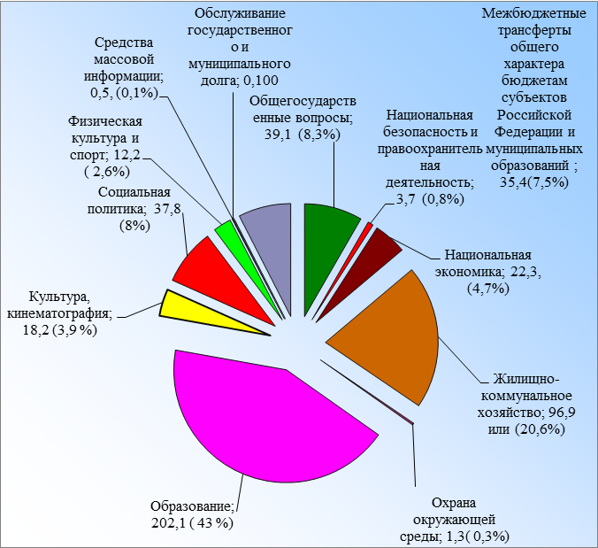
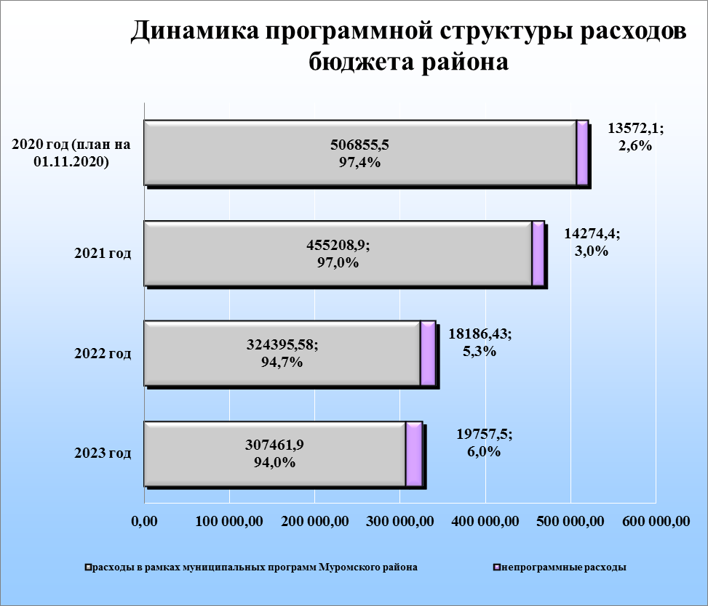
Расходы бюджета района
Структура расходов бюджета района
на 2021 год, млн. рублей
В общей сумме расходов бюджета района на 2021 год удельный вес в рамках муниципальных программ составляет 97,0%. На финансирование 17 муниципальных программ в 2021 году запланировано 455208,9 тыс. рублей, в 2020 году финансировалась 17 муниципальных программ в сумме 506855,5 тыс. рублей.
Тыс.руб.
Основную долю в расходах бюджета района, сформированного в рамках муниципальных программ, занимают расходы на образование, жилищно-коммунальное хозяйство, общегосударственные вопросы.

Slide 27
Динамика расходов бюджета Муромского района (тыс. руб.)
Наименование | План на 2020 год по состоянию на 01.11.2020 | 2021 год | Процент 2021 года к плану на 01.11.2020, % | 2022 год | 2023 год
ВСЕГО РАСХОДОВ: | 520114,77 | 469483,30 | 90,3 | 342582,00 | 327219,40
в том числе:
Общегосударственные вопросы | 41 135,56 | 39 089,54 | 95,0 | 36 451,64 | 36 012,60
Национальная безопасность и правоохранительная деятельность | 4 536,70 | 3 703,90 | 81,6 | 2 851,50 | 2 851,50
Национальная экономика | 38 556,04 | 22 302,20 | 57,8 | 21 833,10 | 21 733,10
Жилищно-коммунальное хозяйство | 126 627,93 | 96 875,26 | 76,5 | 16 289,50 | 6 858,00
Охрана окружающей среды |  | 1 300,00 |  |  | 2 600,00
Образование | 205 081,22 | 202 079,60 | 98,5 | 175 228,70 | 167 436,30
Культура, кинематография | 17 366,50 | 18 164,40 | 104,6 | 16 287,70 | 16 287,70
Социальная политика | 34 924,35 | 37 777,30 | 108,2 | 34 447,23 | 36 899,20
Физическая культура и спорт | 10 550,60 | 12 224,30 | 115,9 | 4 799,13 | 0,00
Средства массовой информации | 1 200,00 | 500,00 | 41,7 | 580,50 | 0,00
Обслуживание государственного и муниципального долга | 90,00 | 47,00 | 52,2 | 173,00 | 173,00
Межбюджетные трансферты общего характера бюджетам субъектов Российской Федерации и муниципальных образований | 40 045,88 | 35 419,80 | 88,4 | 33 640,00 | 36 368,00

Slide 28
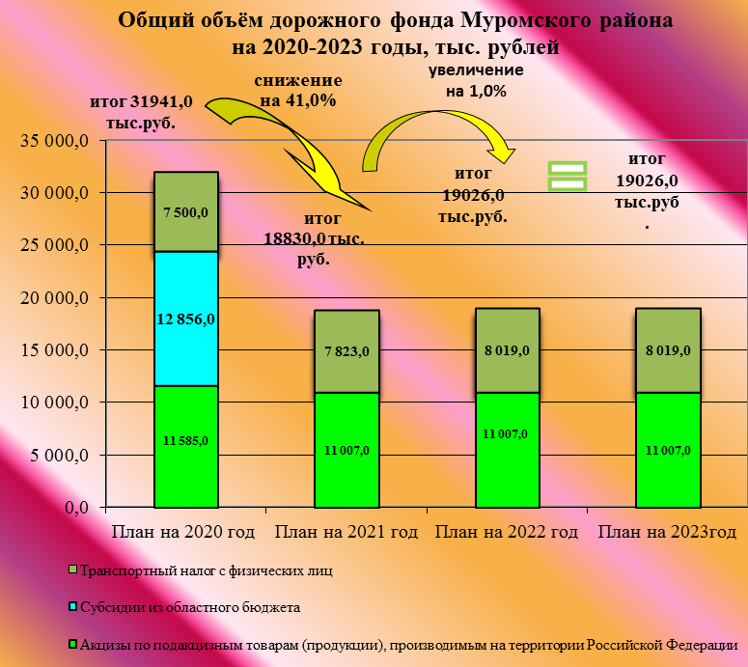

Расходы бюджета района на дорожное хозяйство
В целях финансового обеспечения дорожной деятельности в составе бюджета района сформирован дорожный фонд Муромского района (решение Совета народных депутатов Муромского района от 29.01.2014 г. №7 «О создании муниципального дорожного фонда муниципального образования Муромский район Владимирской области»).
Бюджетные ассигнования муниципального дорожного фонда Муромского района направляются на финансовое обеспечение деятельности по капитальному ремонту, ремонту и содержанию автомобильных дорог общего пользования местного значения Муромского района и искусственных сооружений на них. Общая протяженность дорог общего пользования местного значения составляет 347,751 км.
Общий объем на 2020 год составляет 31941,0 тыс. рублей, на 2021 год – 18830,0 тыс. рублей, на 2022 год – 19026,0 тыс. рублей, на 2023 год-19026,0 тыс. рублей.

Slide 29

Расходы бюджета муниципального образования «Муромский район» в расчете на душу населения
(численность постоянного населения 2020 год -15721 чел.,2021-2023 годы– 15512 чел.)
Наименование | Раздел | План на 2020 год по состоянию на 01.11.2020 |  | 2021 год |  | 2022 год |  | 2023 год
 |  | рублей в месяц | рублей в год | рублей в месяц | рублей в год | рублей в месяц | рублей в год | рублей в месяц | рублей в год
ВСЕГО РАСХОДОВ: |  | 2 757,04 | 33084,10 | 2 522,14 | 30 265,70 | 1 840,42 | 22 085,04 | 1 757,88 | 21 094,60
в том числе:
Общегосударственные вопросы | 0100 | 218,05 | 2 616,60 | 209,99 | 2 519,90 | 195,83 | 2 349,90 | 193,47 | 2 321,60
Национальная безопасность и правоохранительная деятельность | 0300 | 24,05 | 288,60 | 19,90 | 238,80 | 15,32 | 183,82 | 15,32 | 183,80
Национальная экономика | 0400 | 204,38 | 2 452,50 | 119,81 | 1 437,70 | 117,29 | 1 407,50 | 116,76 | 1 401,10
Жилищно-коммунальное хозяйство | 0500 | 671,23 | 8 054,70 | 520,43 | 6 245,20 | 87,51 | 1 050,10 | 36,84 | 442,10
Охрана окружающей среды | 0600 | 0,00 |  | 6,98 | 83,80 | 0,00 | 0,00 | 13,97 | 167,60
Образование | 0700 | 1 087,09 | 13 045,1 | 1 085,61 | 13 027,30 | 941,36 | 11 296,30 | 899,49 | 10 793,90
Культура, кинематография | 0800 | 92,06 | 1 104,70 | 97,58 | 1 170,90 | 87,51 | 1 050,10 | 87,51 | 1 050,10
Социальная политика | 1000 | 185,13 | 2 221,50 | 202,95 | 2 435,40 | 185,06 | 2 220,70 | 198,23 | 2 378,70
Физическая культура и спорт | 1100 | 55,93 | 671,10 | 65,68 | 788,10 | 25,78 | 309,40 | 0,00 | 0,00
Средства массовой информации | 1200 | 6,36 | 76,30 | 2,68 | 32,20 | 3,12 | 37,42
Обслуживание государственного и муниципального долга | 1300 | 0,48 | 5,7 | 0,25 | 3,00 | 0,93 | 11,20 | 0,93 | 11,20
Межбюджетные трансферты общего характера бюджетам субъектов Российской Федерации и муниципальных образований | 1400 | 212,28 | 2 547,3 | 190,28 | 2 283,40 | 180,72 | 2 168,60 | 195,38 | 2 344,50
Наибольшую сумму расходов на душу населения в 2021 году составляют расходы по разделам «Образование», «Общегосударственные вопросы», «Межбюджетные трансферты», «Социальная политика», « Жилищно-коммунальное хозяйство».

Slide 30
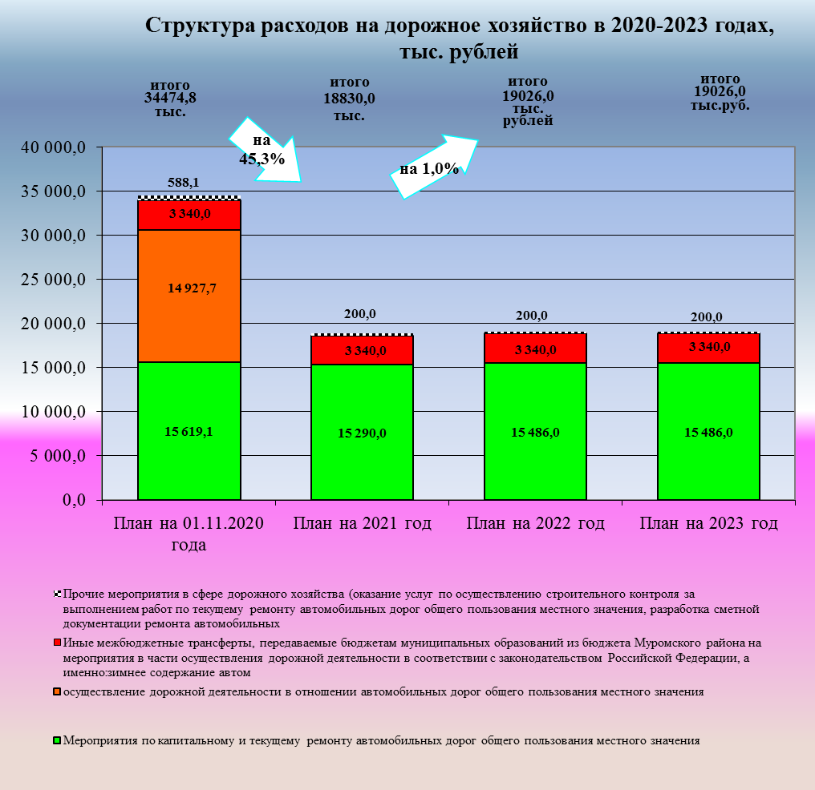

В 2021 году планируется отремонтировать около 6,94 км дорог общего пользования местного значения, находящихся на территории Муромского района. Из них:- на территории муниципального образования Борисоглебское 3,3 км, в том числе: в д. Дьяконово, ул.Заречная (5)- 0,7 км., с. Борисово, ул.Октябрьская (1) – 0,8 км., д.Вареж, ул.Зеленая (5) – 0,9 км., с.Польцо, ул.Мира (2),ул.Центральная (7) - 0,9 км.
- на территории муниципального образования Ковардицкое 3,64 км, в том числе: Ст. Котлицы-Бердишево – 1,5 км., д. Окулово, проезд (53) - 0,4 км., д. Грибково, ул. Дачная (5) - 0,81 км., с. Панфилово, ул.Набережная – 0,6 км., д. Пестенькино, ул. Полевая (8) – 0,33 км.
На 2021-2023 годы мероприятия по содержанию 347,751 километров дорог общего пользования местного значения будут осуществляться сельскими поселениями Муромского района, в связи с передачей с 01.01.2018 осуществления части полномочий, определенных ч. 1,4 статьи 14 Федерального закона от 06.10.2003 №131-ФЗ «Об общих принципах организации местного самоуправления в Российской Федерации» (решение Совета народных депутатов Муромского района Владимирской области от 20.06.2017 № 46 «О передаче к осуществлению части полномочий по решению вопросов местного значения органов местного самоуправления муниципального образования Муромский район»):
- по муниципальному образованию Борисоглебское в сумме 1602,0 тыс. рублей ежегодно (172,7 км.дорог);
- по муниципальному образованию Ковардицкое в сумме 1738,0 тыс. рублей ежегодно (175,051км.дорог);

Slide 31
Расходы бюджета района на жилищно-коммунальное хозяйство
на другие вопросы в области жилищно-коммунального хозяйства предусмотрено 2362,0 тыс. руб.
На 2021 год на жилищно-коммунальное хозяйство предусмотрено 96875,3
тыс. рублей, из них:
на коммунальное хозяйство предусмотрено 76819,5 тыс. рублей, средства будут направлены на:
-на осуществление отдельных государственных полномочий по региональному государственному жилищному надзору и лицензионному контролю за счет субвенции из областного бюджета в сумме 270,0 тыс. руб.,
-на оказание услуг МКУ «УЖКХИСП» в сумме 2092,0 тыс. руб.
-проведение работ по объекту «Наружные водопроводные сети с. Ковардицы (2-5 этапы)» в сумме 74322,1 тыс. руб. (строительство объекта 74074,1 тыс. руб.)
-строительный контроль в сумме 275,0 тыс. руб.,
- проектирование станции водоподготовки в с. Панфилово в сумме 1300,0 тыс. руб.,
- строительство объекта теплоснабжения «Блочно-модульная котельная для школы с. Борисоглеб Муромского района» в сумме 987,4 тыс. руб.,
- строительный контроль на объекте теплоснабжения 150 тыс. руб.
на жилищное хозяйство предусмотрено 17693,8 тыс. рублей, средства будут направлены на:
-на приобретение жилых помещений для граждан, нуждающихся в улучшении жилищных условий в сумме 17564,8 тыс. руб. Планируется улучшить жилищные условия 18 семей.

Slide 32
Комплексное обустройство населенных пунктов, расположенных в сельской местности объектами инженерной инфраструктуры на 2021-2023 г. г.
Объект «Наружные водопроводные сети с. Ковардицы Муромского района» 2-5 этапы (74322,1 тыс. рублей)
2021 год
(74322,1 тыс. рублей)
Строительный контроль (275,0 тыс. рублей)
Строительство объекта (74047,1 тыс. рублей)
Объект «Блочно-модульная котельная для школы с. Борисоглеб Муромского района» (1137,4 тыс. рублей)
2021 год
(1137,4 тыс. рублей)
Строительство объекта (987,4 тыс. рублей)
Строительный контроль (150,0 тыс. рублей)
Разработка проектно-сметной документации объекта 1000,0 тыс. рублей
Объект «Очистные сооружения п.Зименки Муромского района Владимирской области» (3900,0 тыс. рублей)
2021 год
(1300,0 тыс. рублей)
Проведение государственной экспертизы проектно-сметной документации по объекту 280,0 тыс. рублей
Проверка достоверности определения сметной стоимости объекта 20,0 тыс. рублей
2023 год
(2600,0 тыс. рублей)
Строительный контроль 500,0 тыс. рублей
Строительство объекта 2100,0 тыс. рублей
2021 год (1300,0 тыс. рублей)
Разработка ПСД объекта 1000,0 тыс. рублей
Объект "Станция водоподготовки с. Панфилово Муромского района"
Проведение государственной экспертизы ПСД по объекту 300,0 тыс. рублей
2023 год (1300,0 тыс. рублей)
Строительство объекта 1300,0 тыс. рублей
Объект «Водозаборная скважина в с. Борисоглеб Муромского района»
Разработка проектно-сметной документации 650 тыс. рублей
2022 год
(650,0 тыс. рублей)
  Ожидаемый результат:
Строительство наружных сетей водопровода в с. Ковардицы протяженностью 36,941 км позволит обеспечить качественной питьевой водой 798 домовладений или 1800 жителей;

Slide 33
Расходы бюджета района на образование
Система образования Муромского района включает
4 детских дошкольных учреждения (240 воспитанников)
8 общеобразовательных школ (1001 учащихся, 150 воспитанника)
1 муниципальное казенное учреждение «Центр бухгалтерского учета и методической работы системы образования»
Управление образования администрации Муромского района

Slide 34

Структура расходов на образование на 2021 год
Дошкольное
образование
в сумме 32035,8
тыс. руб.
-обеспечение дошкольного образования детей в муниципальных дошкольных образовательных организациях (4 дошкольных учреждения) в сумме 30868,8 тыс. рублей;
-предоставление мер социальной поддержки педагогическим работникам и иным категориям граждан, работающим в муниципальных образовательных организациях, расположенных в сельских населенных пунктах, поселках городского типа за счет субвенций из областного бюджета в сумме 1 167,0 тыс. рублей на 2021-2023 годы ежегодно (планируется оказать социальную поддержку, исходя из расчета в среднем на 1 получателя в месяц в сумме 1 648,3 рублей - 59 получателям, из них 24 работающих и 35 пенсионеров).
-ежемесячное денежное вознаграждение за классное руководство педагогическим работникам муниципальных образовательных организаций в сумме 6 874,6 тыс. рублей;
-обеспечение предоставления общедоступного и бесплатного общего образования по основным общеобразовательным программам 1001 учащемуся и 150 воспитанникам 8 муниципальных бюджетных общеобразовательных учреждений. Предусмотренный объем средств составляет 123 589,3 тыс. рублей ;
-организацию бесплатного горячего питания обучающихся, получающих начальное общее образование в муниципальных образовательных организациях в сумме 4 526,8 тыс. рублей;
-приобретение транспортных средств для организации бесплатной перевозки обучающихся в муниципальных общеобразовательных организациях, реализующих основные общеобразовательные программы в сумме 2 100,0 тыс. рублей;
-питание льготной категории учащихся 5-9 классов в муниципальных образовательных организациях в сумме 711,8 тыс. рублей ;
-предоставление мер социальной поддержки педагогическим работникам и иным категориям граждан, работающим в муниципальных образовательных организациях, расположенных в сельских населенных пунктах, поселках городского типа за счет субвенций из областного бюджета в сумме 5 612,4 тыс. рублей;
-обновление материально-технической базы для формирования у обучающихся современных технологических и гуманитарных навыков в рамках реализации федерального проекта «Современная школа» национального проекта «Образование» в 2021 году предусмотрено 1 023,2 тыс. рублей;
-создание в общеобразовательных организациях, расположенных в сельской местности и малых городах, условий для занятий физической культурой и спортом в рамках реализации федерального проекта «Успех каждого ребенка» национального проекта «Образование» в 2021 году предусмотрены бюджетные ассигнования в сумме 574,8 тыс. рублей;
-внедрение целевой модели цифровой образовательной среды в общеобразовательных организациях и профессиональных образовательных организациях в рамках реализации федерального проекта «Цифровая образовательная среда» национального проекта «Образование» в 2021 году запланировано 10 233,7 тыс. рублей.
Общее
Образование
в сумме
155246,6
тыс. руб.
Молодежная
политика и
оздоровление
детей в сумме
1667,8
тыс. руб.
-на поддержку приоритетных направлений развития отрасли образования запланировано по 1 544,8 тыс. рублей;
-на организацию отдыха детей и их оздоровление загородного типа за счет средств бюджета района запланировано по 78,0 тыс. рублей. Средства будут направлены на приобретение путевок в загородные лагеря в количестве 6 штук;
-на Проведение мероприятий «Гражданин России», «Доброволец», «Успех в твоих руках», «Семья» средства запланированы в сумме 45,0 тыс. рублей.
-обеспечение функционирования муниципального казенного учреждения «Центр бухгалтерского учета и методической работы системы образования» в сумме 10164,4 тыс. рублей;
-обеспечение выполнения функций муниципальными органами (Управление образования администрации Муромского района) в сумме 1782,4 тыс. рублей;
-налог на благоустроенные помещения для детей сирот , оставшихся без попечения родителей в сумме 672,3 тыс. руб;
-субсидии на организацию перевозки несовершеннолетних, проживающих на территории Муромского района и обучающихся на территории муниципального образования округ Муром в сумме 510,3 тыс. рублей.
Другие вопросы
в области
образования
13129,4 тыс. руб.

Slide 35
Участие муниципального образования в реализации национальных проектов
Федеральный проект «Современная школа»
обновление материально- технической базы
для формирования у обучающихся современ-
ных технологических и гуманитарных навы-
ков в сумме 1023,2 тыс.руб.
(МБОУ «Борисоглебская СОШ» создание циф-
рового и гуманитарного профилей «Точка роста» )
Национальный проект
«Образование»
Федеральный проект «Цифровая образовательная
среда»
внедрение целевой модели образовательной среды в
общеобразовательных организациях на 2021 год в
сумме 10233,7 тыс. руб. (Бюджетные
ассигнования планируется направить на приобретение
вычислительной техники, периферийного оборудования, прог-
рамного обеспечения и презентационного оборудования в
5 общеобразовательным организациям)
Федеральный проект «Успех каждого ребенка»
создание в общеобразовательных организациях,
расположенных в сельской местности, условий для
занятий физической культурой и спортом
2021 годы в сумме 574,8 тыс. руб. (Бюджетные
ассигнования будут направлены на ремонт спор-
тивного зала в «Алешунинской СОШ» )

Slide 36
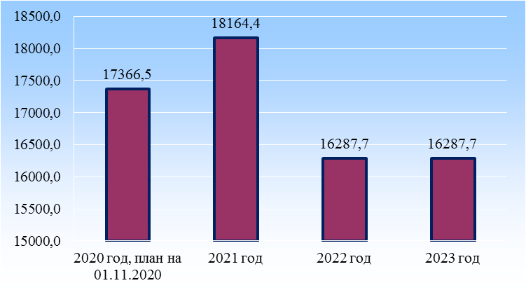
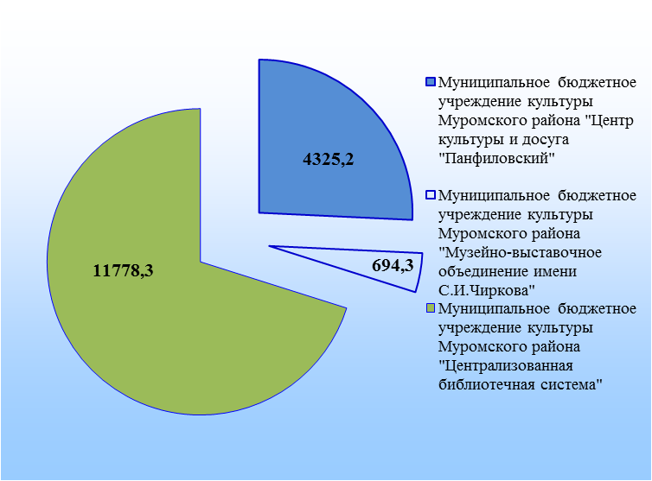
Расходы бюджета района на культуру
Динамика расходов на культуру
Структура расходов на культуру на 2021 год
Исполнение расходных обязательств в сфере культуры осуществляется:
-муниципальными бюджетными учреждениями в количестве 3 единиц: «Центр культуры и досуга «Панфиловский», «Музейно-выставочное объединение», «Централизованная библиотечная система».
Расходы на обеспечение функционирования муниципальных бюджетных учреждений: «Центр культуры и досуга «Панфиловский», «Музейно-выставочное объединение», «Централизованная библиотечная система», в том числе предоставление компенсации по оплате за содержание и ремонт жилья, услуг теплоснабжения (отопления) и электроснабжения работникам культуры муниципальных учреждений, а также компенсации расходов на оплату жилых помещений, отопления и освещения педагогическим работникам муниципальных образовательных организаций дополнительного образования детей в сфере культуры в сумме 18164,4 тыс. рублей в 2021 году, (планируется возместить коммунальные расходы 29 гражданам, из них 25 работающие, 4 пенсионера)

Slide 37
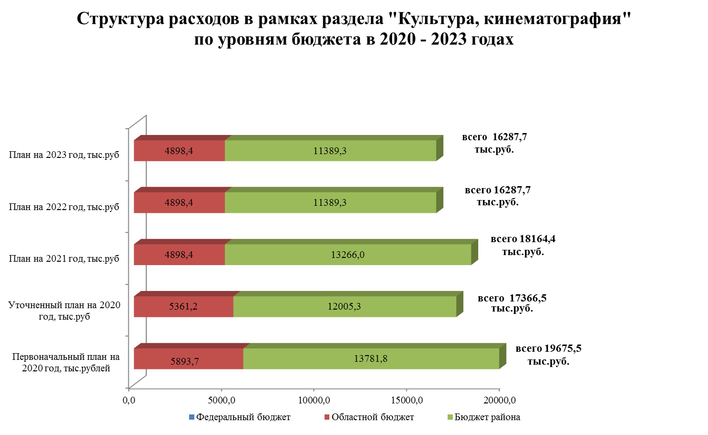

Slide 38
Расходы бюджета района на социальную политику
Динамика расходов на социальную политику
Структура расходов на социальную политику на 2020 год
В общей сумме расходов бюджета Муромского района расходы на социальную политику составят в 2021 году 8,0%, в 2022 году 10,1%, в 2023 году 11,3%.
Наименование | Сумма на 2021 год, тыс. рублей | Направление расходов
Пенсионное обеспечение | 1 578,5 | Доплата к пенсии 36 бывшим муниципальным служащим.
Социальное обеспечение населения | 158,7 | Социальная поддержка 12 детей-инвалидов дошкольного возраста.
 | 3 024,3 | Предоставление многодетным семьям Муромского района – участникам Подпрограммы социальных выплат на строительство индивидуального жилого дома. В 2021 году выплата будет предоставлена 1 семье.
 | 148,4 | Улучшение жилищных условий граждан проживающих в сельской местности, в т. ч. молодых семей и молодых специалистов. В 2020 году планируется предоставление социальной выплаты на приобретение жилья 2 семьям из 3 человек и 2 семьям из 4 человек.
 | 294,8 | Возмещение расходов за социальные проездные билеты жителям района.
Охрана семьи и детства | 2 132,4 | Компенсация части родительской платы за присмотр и уход за детьми в образовательных организациях (1001 учеников и 150 воспитанников)
 | 17 686,0 | Содержание ребенка в семье опекуна и приемной семье, а также вознаграждение, причитающееся приемному родителю за счет субвенции из областного бюджета в сумме по 17 686,0 тыс. рублей на 2021-2023 годы ежегодно, в том числе на оздоровительные мероприятия детям-сиротам, находящихся в приемной семье и семье опекуна – 540,0 тыс. рублей (49 приемных детей, 16 опекаемых), материальное обеспечение приемной семье – 5527,0 тыс. рублей (20 приемных семей, в которых находятся 55 детей), вознаграждение, причитающееся приемному родителю за каждого воспитанника – 9637,0 тыс. рублей (20 семей, 33 получателя),выплаты семьям опекунов на содержание подопечных детей – 1982,0 тыс. рублей (19 опекаемых детей).
 | 10 039,2 | Предоставление жилых помещений детям-сиротам и детям, оставшимся без попечения родителей, лицам из их числа по договорам найма специализированных жилых помещений.
 | 1 653,3 | Обеспечение жильем молодых семей в рамках муниципальной программы в 2021 году выплата будет представлена 1 семье из 4х человек и 1 семье из 3х человек.
Другие вопросы в области социальной политике | 940,4 | Обеспечение полномочий по организации и осуществлению деятельности по опеке и попечительству в отношении несовершеннолетних граждан. Функционирование органа опеки в районе обеспечивают 2 человека.

Slide 39

Развитие физической культуры и спорта
В рамках федерального проекта
«Спорт-норма жизни», входящего
в состав национального проекта
«Демография»
На 2021 год
Строительство объекта
«Универсальная спортивная
площадка» в Муромском
районе (с. Молотицы) в сумме
9553,4 тыс. руб.
На 2022 год
Строительство объекта
«Универсальная спортивная площадка
В Муромском районе (п. Зименки) в сумме
1241,9 тыс. руб.
На 2022 год
Строительство площадки
для подготовки и сдачи нормативов
ВФСК ГТО ( село Чаадаево)в сумме
3515,0 тыс. руб.

Slide 40
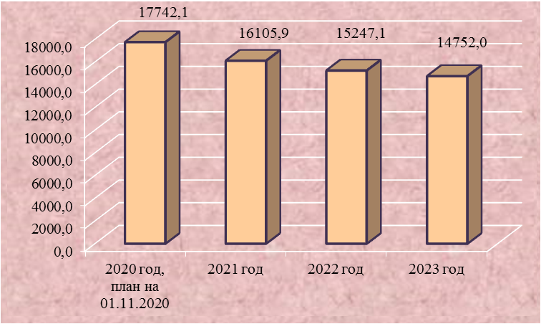
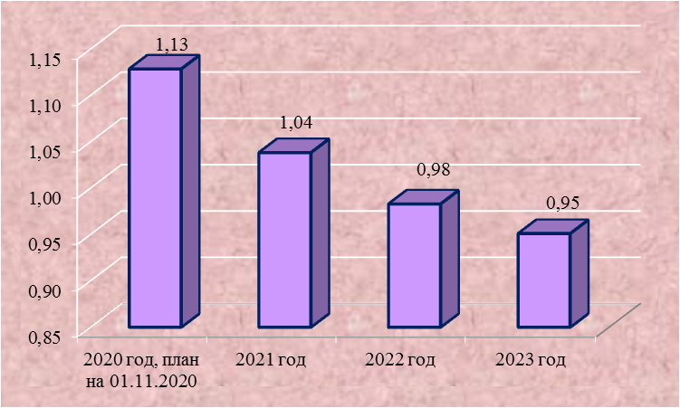
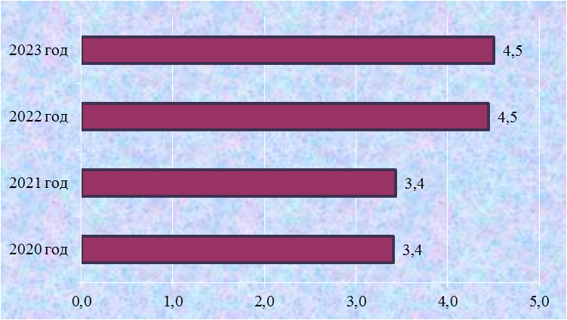
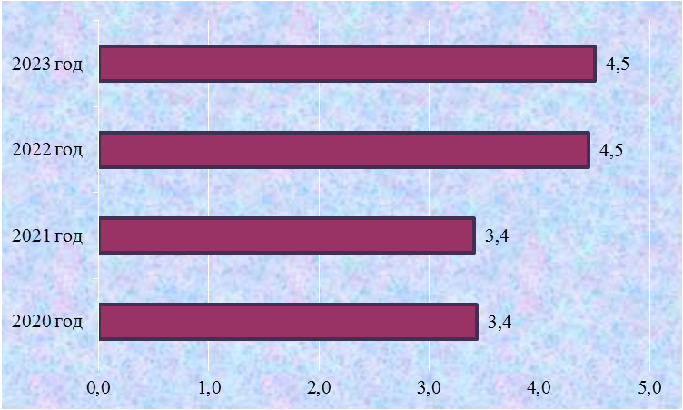
Расходы бюджета района на содержание органов местного самоуправления
Численность работников органов местного самоуправления (муниципальных служащих) с 2020 по 2023 год составляет 24 единицы.
Расходы на содержание органов местного самоуправления на 2020-2023 , тыс. рублей
Объем расходов на содержание органов местного самоуправления в расчете на 1 жителя, тыс. рублей
Доля расходов бюджета района на обеспечение деятельности органов местного самоуправления в общем объеме расходов, %
Доля расходов бюджета района на обеспечение деятельности органов местного самоуправления в общем объеме доходов, %

Slide 41

Межбюджетные отношения на 2021 год.
Из бюджета Владимирской области:
- дотации 126304,0 тыс. рублей;
субсидии 115980,0 тыс. рублей;
субвенции 149527,3 тыс. рублей;
иные межбюджетные трансферты 9470,5 тыс. рублей
БЮДЖЕТ МУНИЦИПАЛЬНОГО ОБРАЗОВАНИЯ МУРОМСКИЙ РАЙОН
Из бюджетов поселений:
- иные межбюджетные трансферты, передаваемые бюджетам муниципальных образований на осуществление части полномочий по решению вопросов местного значения в соответствии с заключенными соглашениями 3994,9 тыс. рублей
БЮДЖЕТЫ ПОСЕЛЕНИЙ
Из бюджета района:
Муниципальное образование
округ Муром – 530,1
Муниципальное образование
Борисоглебское - 1602,0 тыс. руб.
Муниципальное образование
Ковардицкое - 1738,0 тыс. руб.
Дотации на выравнивание бюджетной обеспеченности поселений из районного Фонда финансовой поддержки поселений:
1. За счет средств бюджета Муромского района:
муниципальное образование Борисоглебское 5975,0 тыс. рублей;
муниципальное образование Ковардицкое 9250,0 тыс. рублей.
2. За счет субвенции, полученной бюджетом Муромского района на исполнение полномочий по расчету и предоставлению дотаций сельским поселениям за счет средств из областного бюджета:
-муниципальное образование Борисоглебское 7231,0 тыс.руб.;
-муниципальное образование Ковардицкое 11196,0 тыс.руб.
Иные межбюджетные трансферты на сбалансированность бюджетов:
- 1767,80 тыс. рублей (средства будут распределены между сельскими поселениями в течении 2021 года).
41

Slide 42
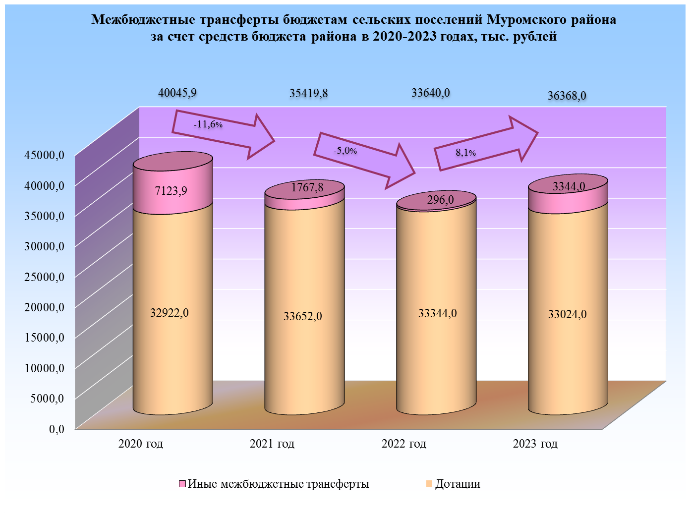

Slide 43
Дополнительная информация
Программный бюджет

Slide 44
Выполнение значений соотношения средней заработной платы отдельных категорий работников Муромского района к средней заработной плате по региону в 2020-2023 г.
Наименование | План на 2020 год по состоянию на 01.11.2020 | план на 2021 год | план 2022год | план 2023 год
1 | 3 | 4 | 6
Средняя заработная в сфере общего образования во Владимирской области, руб. | 29255,900 | 29255,900 | 29255,900 | 29255,900
Среднемесячный доход от трудовой деятельности, руб. | 28600,000 | 29664,000 | 29664,000 | 29664,000
Педагогические работники дошкольных образовательных учреждений -0701
Численность работников, чел. | 29 | 29 | 29 | 29
Среднемесячная заработная плата с учетом всех источников финансирования, руб. | 28 007,710 | 29255,900 | 29255,900 | 29255,900
Рост к предыдущему году по МР, рублей |  | 1248,19
Рост к предыдущему году по МР, % |  | 4,400
Темп роста к предыдущему году,% |  | 104,400 | 100,000 | 100,000
Соотношение к среднемесячному доходу от трудовой деятельности, % | 97,900 | 98,600 | 98,600 | 98,600
Соотношение к средней заработной плате по общему образованию, % | 95,700 | 100,000 | 100,000 | 100,000
Педагогические работники образовательных учреждений общего образования -0702
Численность работников, чел. | 112,000 | 112,000 | 112,000 | 112,000
Среднемесячная заработная плата с учетом всех источников финансирования, руб. | 28600,000 | 29664,000 | 29664,000 | 29664,000
Рост к предыдущему году по МР, рублей
Рост к предыдущему году по МР, %
Темп роста к предыдущему году,% |  |  | 100,000 | 100,000
Соотношение к среднемесячному доходу от трудовой деятельности, % | 100,000 | 100,000 | 100,000 | 100,000
Работники учреждений культуры
Численность работников, чел. | 33 | 31 | 31 | 31
Среднемесячная заработная плата с учетом всех источников финансирования, руб. | 28600,000 | 29664,000 | 29664,000 | 29664,000
Рост к предыдущему году по МР, рублей | 347,000 | 1064,000
Рост к предыдущему году по МР, % | 1,200 | 3,700
Темп роста к предыдущему году,% | 101,200 | 103,700 | 100,000 | 100,000
Соотношение к среднемесячному доходу от трудовой деятельности, % | 100,000 | 100,000 | 100,000 | 100,000

Slide 45

С решением Совета народных депутатов Муромского района от 16.12.2020 № 78 «О бюджете Муромского района на 2021 год и на плановый период 2022 и 2023 годов» можно ознакомиться в газете «Муромский край. Документы» или на сайте администрации Муромского района www.muromraion.ru в разделе «Финансовое управление».
Информация для контактов
Финансовое управление администрации Муромского района
Адрес: пл. Крестьянина, 6
г. Муром, Владимирская обл., 602267
тел. (49234) 3-31-95, факс (49234) 2-69-95
e-mail: rayfu@mail.ru
График работы финансового управления:
с 8:00 до 17:00 перерыв на обед с 12:00 до 13:00

Slide 46
Изменения, вносимые в решение о бюджете района
Решение Совета народных депутатов Муромского района от 18.11.2021 № 83
«О внесении изменений в решение Совета народных депутатов Муромского района от 16.12.2020 №78 «О бюджете Муромского района на 2021 год и плановый период 2022 и 2023 годов»
Доходы бюджета района
Уточненный план по доходам бюджета Муромского района на 2021 год увеличится по отношению к ранее утвержденному плану на сумму 23738,4 тыс. рублей и ожидается в сумме 530171,4 тыс. рублей, в том числе:
- объем налоговых и неналоговых доходов увеличится на сумму 12149,0 тыс. рублей и прогнозируется в объеме 86868,9 тыс. рублей, из них:
налоговые доходы увеличатся на сумму 9890,0 тыс. рублей и ожидаются в объеме 70870,0 тыс. рублей;
неналоговые доходы ожидаются в сумме 15998,9 тыс. рублей или с ростом к ранее утвержденному плану на 2259,0 тыс. рублей;
- безвозмездные поступления увеличатся на сумму 11589,4 тыс. рублей и прогнозируются в объеме 443302,5 тыс. рублей.
Итого: 443302,5
102,7%
Итого: 431713,1
На 2022-2023 годы плановые назначения не изменятся и составят суммы 347064,9 тыс. рублей и 333304,9 тыс. рублей соответственно.

Slide 47
Расходы бюджета района
Уточненный план по расходам бюджета Муромского района на 2021 год увеличивается на 4,4% или на 23738,4 тыс. рублей по отношению к утвержденному плану (535458,95492 тыс. рублей) и составляет 559197,35492 тыс. рублей, в том числе:
за счет средств областного бюджета расходы увеличились на 11589,4 тыс. рублей;
за счет налоговых и неналоговых доходов расходы увеличились в сумме 12149,0 тыс. рублей.
Расходная часть бюджета Муромского района на 2022-2023 годы остается без изменений и составит 344864,9 тыс. рублей и 330304,9 тыс. рублей соответственно.

Slide 49
Дополнительная информация
С решением Совета народных депутатов Муромского района от 18.11.2021 № 83 «О внесении изменений в решение Совета народных депутатов Муромского района от 16.12.2020 № 78 «О бюджете Муромского района на 2021 год и на плановый период 2022 и 2023 годов» можно ознакомиться в газете «Муромский край. Документы» от 23.11.2021 № 126 (4755) или на сайте администрации Муромского района www.muromraion.ru в разделе «Финансовое управление».

